Slide 1
«Семейные ценности семьи Михаенковых»

Slide 2
Крепка бывает та семья, Где нет владений буквы «я», Где правит только слово «мы», Где есть совместные мечты. Мать Тереза

Slide 3
Семья – это люди, связанные чувством любви и ответственности друг за друга

Slide 4
Семья Ирины и Владимира Михаенковых

Slide 5
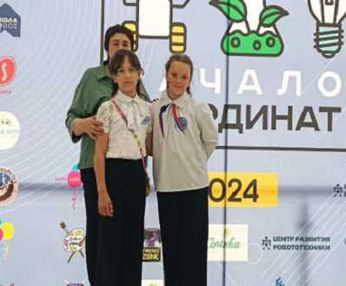
Михаенкова Ирина Владимировна – учитель начальных классов

Slide 6
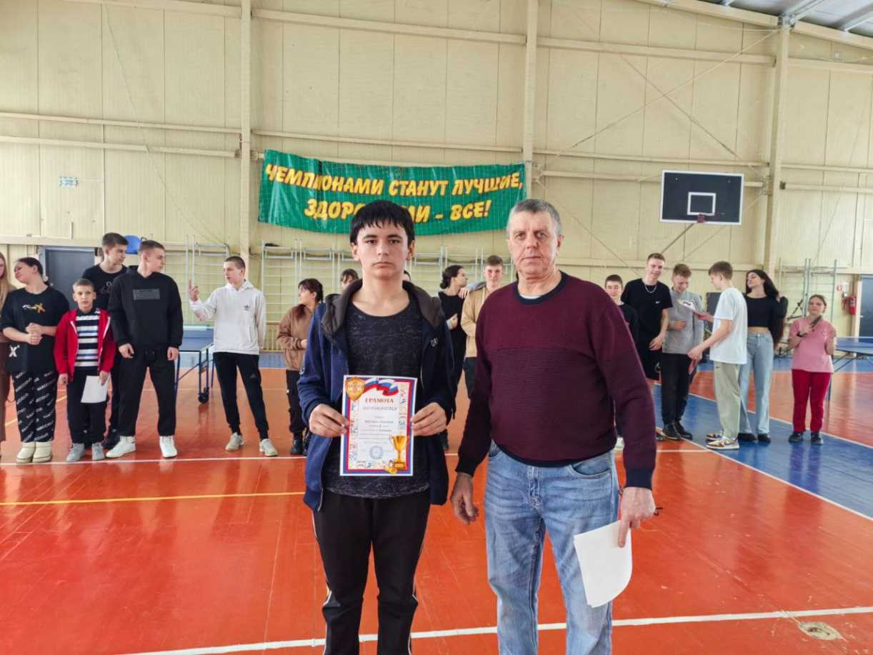
Михаенков Владимир Николаевич – учитель физической культуры

Slide 7
Семейные ценности семьи Михаенковых:
Понимание,
Любовь,
Уважение,
Доверие,
Доброта,
Забота,
Преданность.

Slide 9
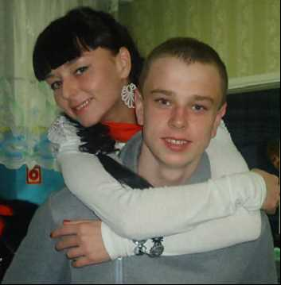
Елена и Александр

Slide 10
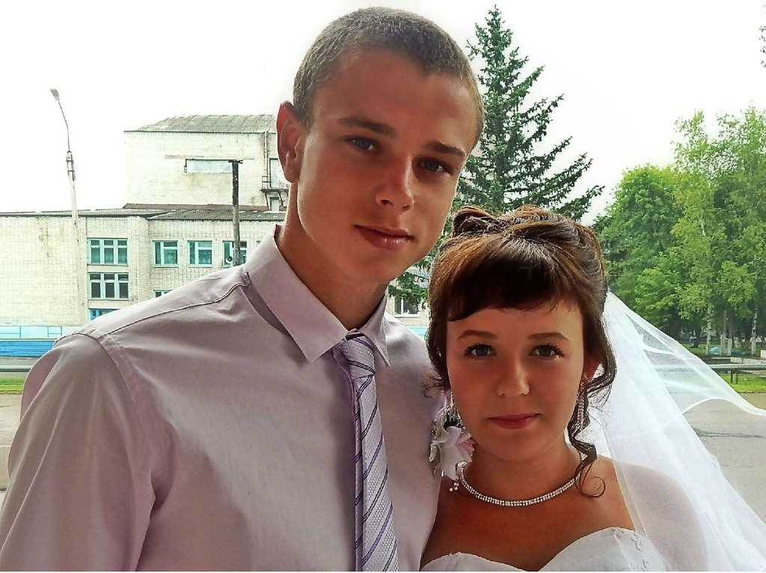
Семья Александра и Юлии Михаенковых

Slide 11
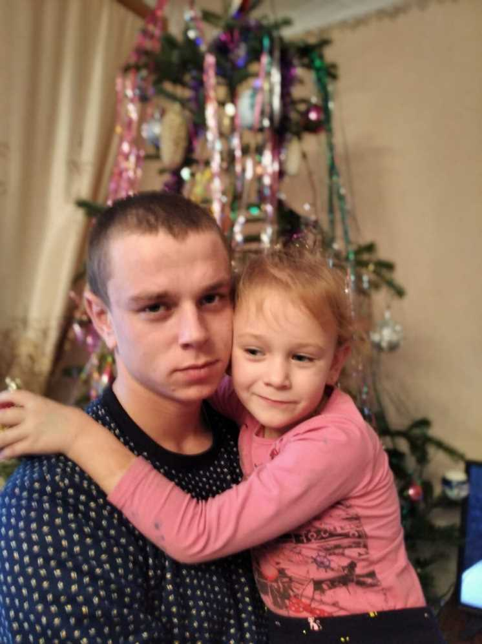

Slide 12
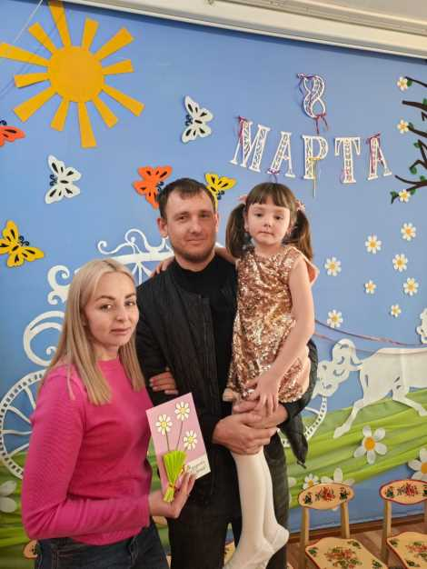
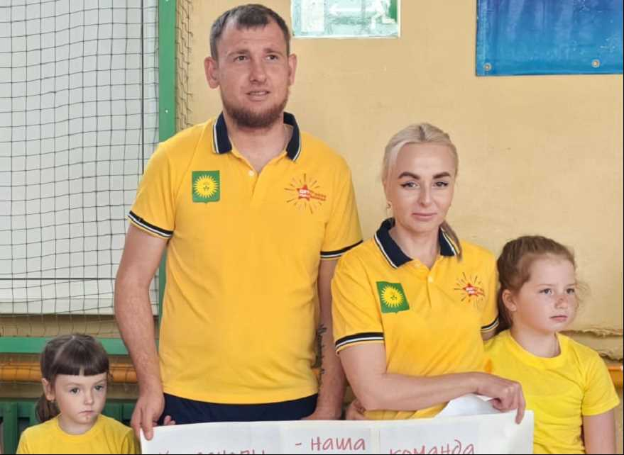
Семья Дениса и Елены Кирсановых

Slide 14
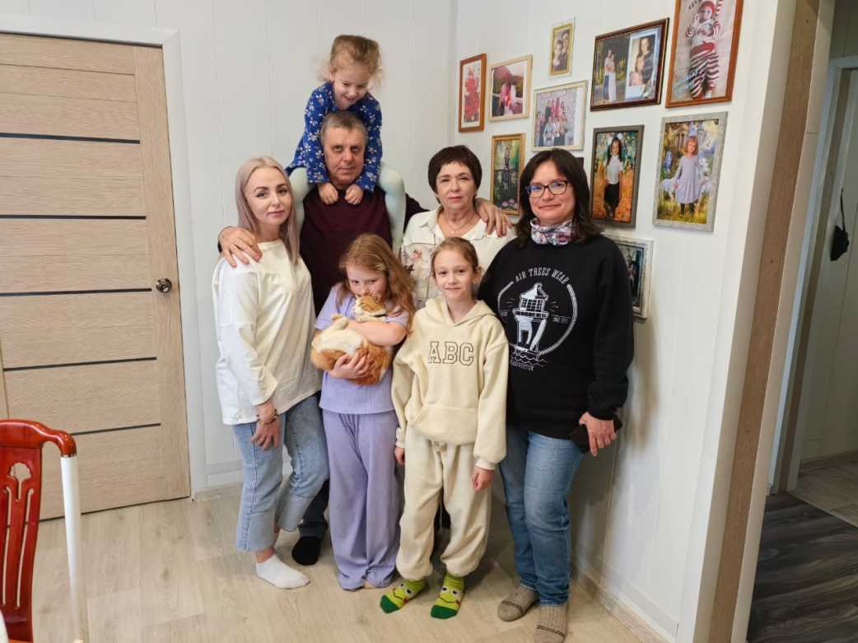
Журналисты ВГТРК «Вести Приморье»

Slide 16
Пусть судьба вам улыбается,
Мир царит в семье, покой.
Пусть всё в жизни получается,
Счастье льется в дом рекой!

